Slide 1
关于hashmap的相关解答：
https://baijiahao.baidu.com/s?id=1618550070727689060&wfr=spider&for=pc
h=hashcode(): 1111 1111 1111 1111 1111 0000 1110 1010
h: 1111 1111 1111 1111 1111 0000 1110 1010
h>>>16: 0000 0000 0000 0000 1111 1111 1111 1111
hash=h^(h>>>16): 1111 1111 1111 1111 0000 1111 0001 0101
(n-1)&hash: 0000 0000 0000 0000 0000 0000 0000 1111
1111 1111 1111 1111 0000 1111 0001 0101
0101=5

Slide 2
NameNode
开始检查是否有/aaa的目录
1.向NameNode发起上传数据的请求/aaa/flie.log
2.返回同意上传
客户端
200M
3.RPC请求，上传0-128M，请返回DataNode
Note：
1.由于将数据上传到3台机器，但是客户端只需要将一个block上传到DN1即可，剩下的由DN1将数据复制到DN2和DN4.
4.返回应答，可以将数据上传到DN1、DN2和DN4
6.回应确认，可以上传
DataNode1
DataNode2
DataNode3
DataNode4
5.1.成功回应
5.请求上传block，建立channel(nio流)
pipe line
5.2.成功回应
7.建立socket流，开始传输数据，同时DN1还实时将上传到的数据发送到DN2和DN4
中间加入缓冲区
中间加入缓冲区

Slide 3
存储单元
地址寄存器
存储体
数据寄存器
.....
时序控制逻辑

Slide 4
每个方框表示一个存储单元，一个存储单元可以存储8个二进制位（无符号数可以表示0~255；有符号数-127~128）.
因此，如果希望存储int（32位）类型的数据，一个存储单元肯定放不下，因此需要存放在4个存储单元
存储单元
存储单元
int num
共使用4个存储单元存储int类型的数据
存储单元

Slide 5
数据总线
MDR
读
CPU
写
主存
地址总线
MAR

Slide 6
客户端
发出SQL
Hive进行处理
转换
MapReduce
MapReduce运行
HDFS

Slide 7
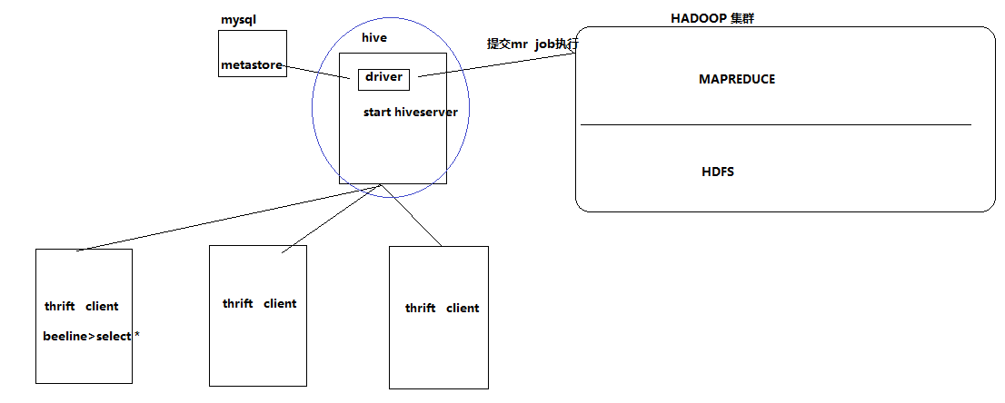

Slide 8
支持多条线程执行，每个线程都有自己的pc寄存器.
作用：指向虚拟机字节码指令的位置
是虚拟机中没有规定任何OutOfMemoryError情况的区域
PC寄存器
1.虚拟机栈和线程的生命周期相同
2.每个java虚拟机线程都有自己私有的java虚拟机栈
3.栈帧用于存储局部变量、操作数栈、动态链接、方法出口等信息
java虚拟机栈
运行时数据区
java堆
1.供各个线程共享的运行时内存区域
2.创建的对象和数据都保存在堆内存中，也是垃圾收集的最重要的内存区域
3.从GC的角度来看，堆可以分为新生代和老年代
4.对于堆区的大小可以通过参数-Xms和-Xmx来控制
1.也称为永久代
2.用于存储被JVM记载的类信息、常量、静态变量、即时编译器后的代码等数据
3.永久代的内存回收的主要目标是针对常量池的回收和类型的卸载.
4.运行时常量池：是方法区的一部分，Class文件中除了有类的版本、字段、方法、接口等描述信息外，还有一项是常量池.用于存放编译期生成的各种字面量和符号引用.这部分内容将在类加载后存放到方法区的运行时常量池中
方法区

Slide 9
1.调用System.gc()方法触发
2.系统根据堆中的年代情况进行自动触发.
GC触发的条件
可以认为是java对象.
GC操作的对象分为：通过可达性分析法无法搜索到的对象和可以搜索到的对象。对于搜索不到的方法进行标记
回收的对象
可以理解为释放对象
但是从GC的底层机制可以看出，对于可以搜索到的对象进行复制操作，对于搜索不到的对象，调用finalize()方法进行释放
垃圾回收是如何操作的
垃圾回收机制
引用计数法
标记清除法
垃圾回收常见算法
复制算法
标记压缩算法

Slide 10
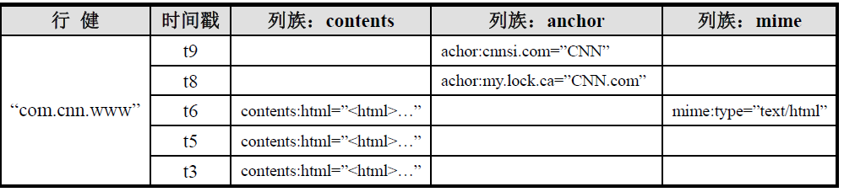

Slide 11
触发器：
是一个关联到表中的数据库对象，当对表的特定事件出现时，触发器将会被激活.
某条MySQL语句在特定事件发生时自动执行.
作用：触发器用于保护数据表中的数据，保证数据的完整性以及多个之间数据的一致性.
触发器是响应INSERT、DELETE和UPDATE语句自动执行的一条MySQL语句.而其他语句不支持触发器.
即分为三种触发器：
INSERT
DELETE
UPDATE
-- 建立触发器
CREATE TRIGGER MyTest1.db_P_insert_tigger AFTER INSERT
ON MyTest1.P FOR EACH ROW SET @STR=”Insert one P producer.”;
-- 每当向P表插入一条记录之后，就会触发一个记录
存储过程：
用于完成多个SQL语句组合而成具有特定功能的的SQL语句集.
SQL语句集经过编译后会存储在数据库中，用户通过指定存储过程的名字并给定参数，即可随时调用并执行.而不必重新编译.可加大SQL执行的效率.
对于各条MySQL语句数据库操作语句执行在其执行过程中，在每次执行之前都需要预先编译，这会影响操作语句的执行效率.
可以使用DECLARE语句来声明局部变量.（DECLARE id INT(S )）
游标的概念：游标是一个被SELECT语句检索出来的结果集，在存储了游标以后，应用程序或用户可以根据需要滚动或浏览其中的数据.
事件：
事件是基于时间周期来触发执行某些任务的.
而触发器是基于某个表所产生的事件触发的，这是两者的区别
存储函数：
存储函数一般只用于查询的操作，它可以接收输入参数，并有返回值.
存储过程可以调用存储函数，但函数不能调用存储过程.
存储过程一般是作为一个独立的部分来执行(call调用).而函数可以作为查询语句的一个部分来调用

